Slide 1

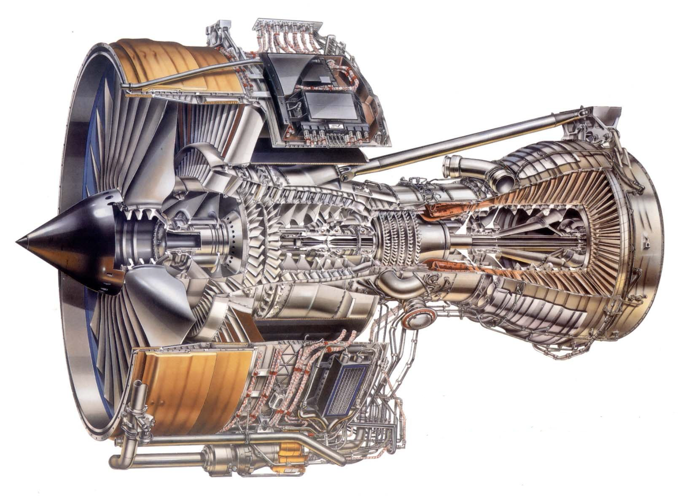
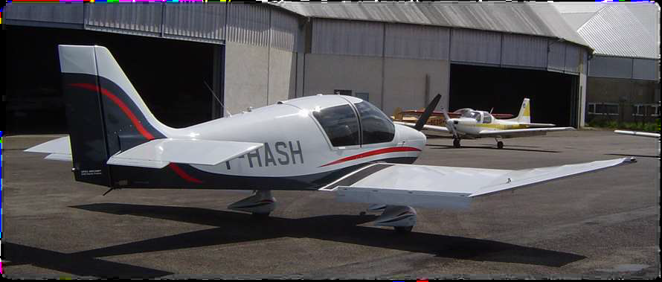
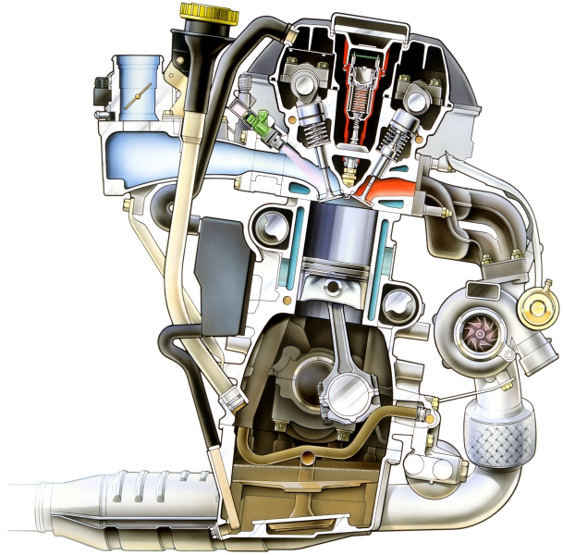
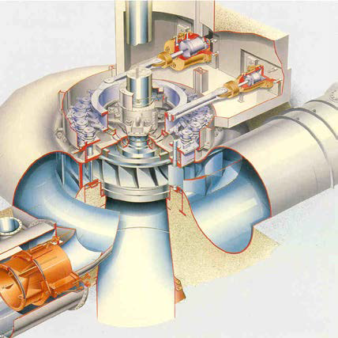
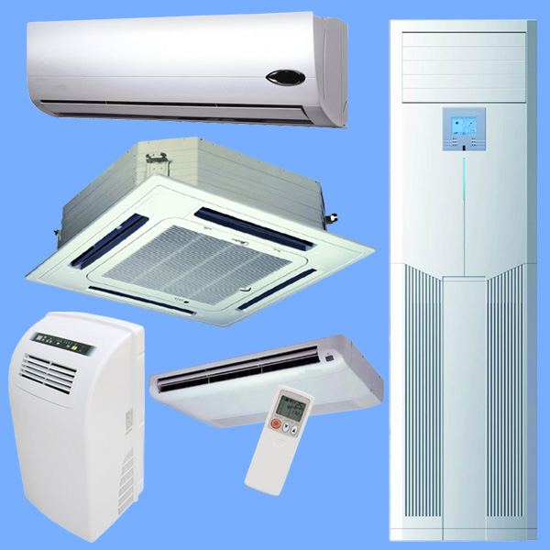
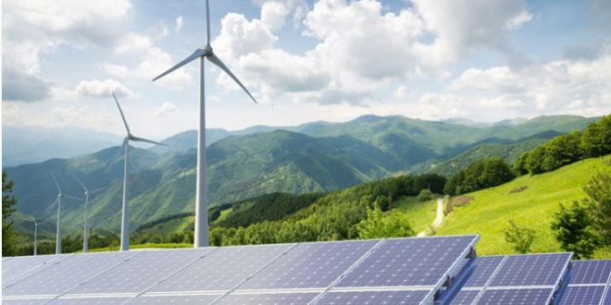
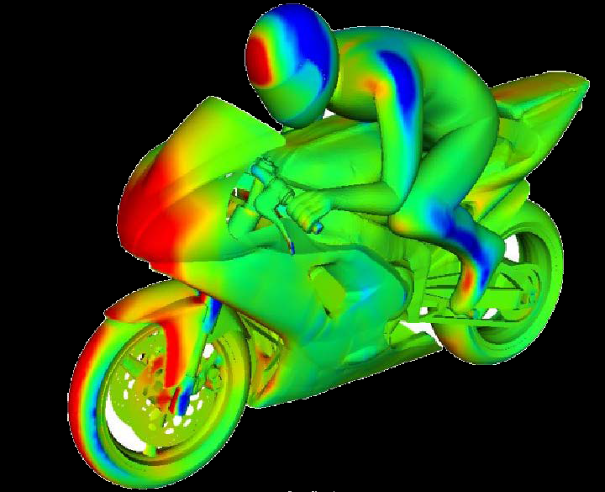
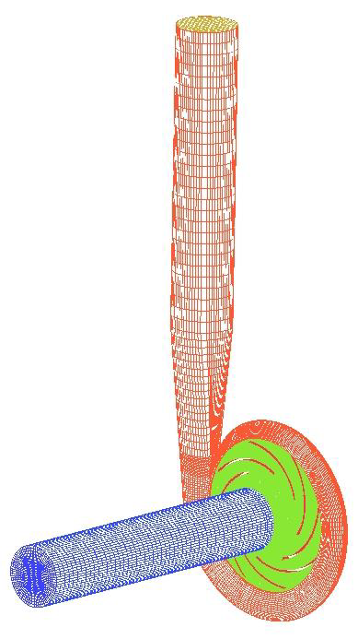







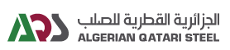
وزارة التعليم العالي و البحث العلمي
المزكز الجامعي عبد الحفيظ بوالصوف – ميلة -
معهد العلوم و التكنولوجيا
الأبواب المفتوحة على المركز الجامعي − ميلة
تخصص الهندسة الميكانيكية الطاقوية GENIE MECANIQUE ENERGETIQUE
التعريف بالتخصص:
هندسة الميكانيك أو الهندسة الميكانيكية ( بالانجليزية: Mechanical engineering) هي فرع من فروع الهندسة يهتم بتصميم، وتصنيع، وتشغيل، وتطوير الآلات أو الأجهزة المستخدمة في مختلف قطاعات النشاطات الاقتصادية. وبتعريف الموسوعة البريطانية فإن الهندسة الميكانيكية هي فرع من فروع الهندسة تهتم بالتصميم و التطوير، وبالتصنيع، و بالتركيب، و تشغيل المحركات، والآلات، و عمليات التصنيع. وهي مهتمة بشكل خاص بالقوى والحركة. و هو علم يهتم بدراسة الطاقة بكافة صورها وتأثيرها على الأجسام. وهو تخصص واسع له علاقة بكل مجالات الحياة. فالهندسة الميكانيكية تتعلق مثلا بصناعة الفضاء، والطيران، وبالإنتاج، وتحويل الطاقة، وميكانيكا الأبنية، والنقل، وتكنولوجيا تكثيف الهواء والتبريد، وفي النمذجة والمحاكاة المعلوماتية.
الطيران و الفضاء
تربينات الغاز و البخار
محرك ذو احتراق داخلي
الهدف منه:
يسمح هذا التكوين المقترح في الطاقوية، بالتكيف في وقت وجيز مع مختلف المجالات المتعلقة بإنتاج الطاقة وتوليدها ونقلها وتحويلها واستخدامها. إن عمليات التكييف، الغاز الصناعي، التبريد، التدفئة، التكييف المنزلي، محطات توليد الطاقة الحرارية، الطاقة الشمسية، الهيدروليكية، الطاقة الحرارية الأرضية، توربينات الرياح، المحركات،… يتم استهدافها من خلال هذا التكوين.
فبفضل التكوين القوي في الديناميكا الحرارية والديناميكا الحرارية التطبيقية، وعمليات نقل الحرارة، وميكانيك الموائع، التوربينات، والمحركات، والطاقة المتجددة، والهندسة التبريد وعلم المناخ، سيكون خريج هذا التخصص قادرًا على التكيف بسهولة وكذا على بناء المهارات في جميع المجالات المتعلقة بالطاقة.
التربينات الهيدروليكية
انضم التبريد والتكييف
فرص العمل:
يوفر هذا التكوين فرصًا حقيقية للتوظيف في العديد من القطاعات، وهي:
• نقل جميع أنواع السوائل (الماء، الغاز، البترول، الماء المضغوط)
• محطات توليد الطاقة، محطات توليد الطاقة الشمسية والهيدروليكية، محطات توليد الطاقة بالغاز والمحركات الحرارية.
• التبريد، إنتاج، توزيع و تمييع الغاز الطبيعي ومشتقاته.
• تمييع الهواء ومكوناته للصناعة والطب.
الطاقات النظيفة و المتجددة
النمذجة والمحاكاة المعلوماتية

